Slide 1
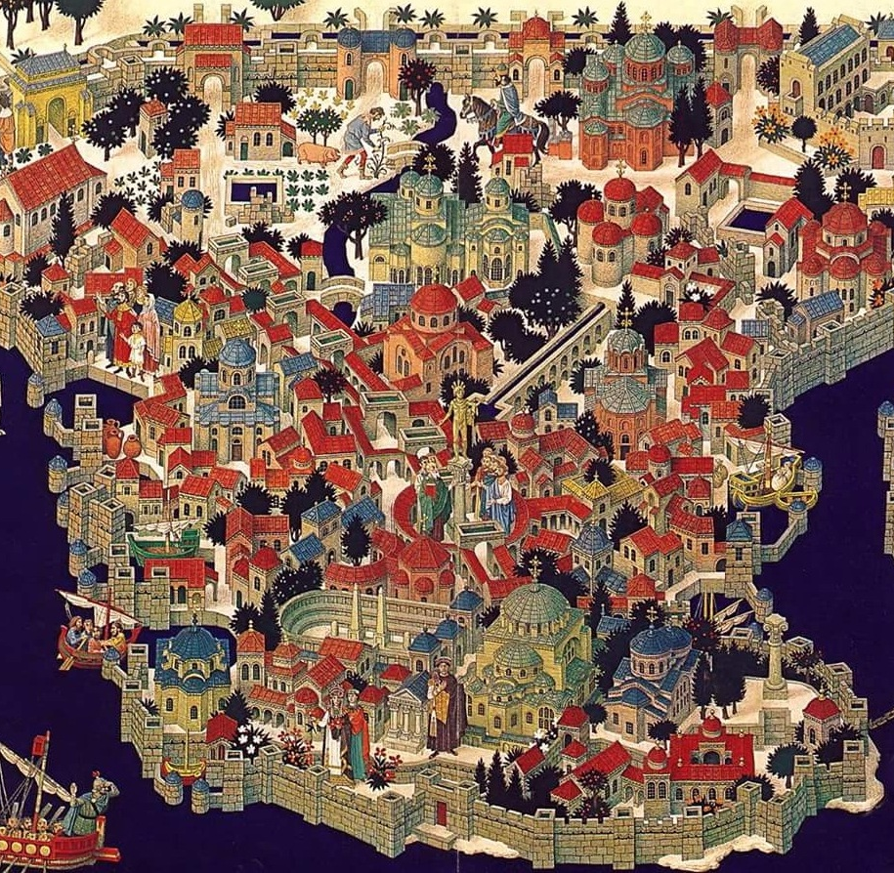
Úvod do byzantologie

Slide 2
Byzantská říše
Konstantinopol jako centrum říše
3 pilíře říše: státní zřízení, křesťanská víra, řecký jazyk
proměnlivé hranice
období vývoje: raně byzantské období (=pozdní antika) , temné období, vrcholné období, pozdní období
hmotné i písemné prameny
pestré spektrum dochovaných textů po žánrové i jazykové stránce

Slide 3
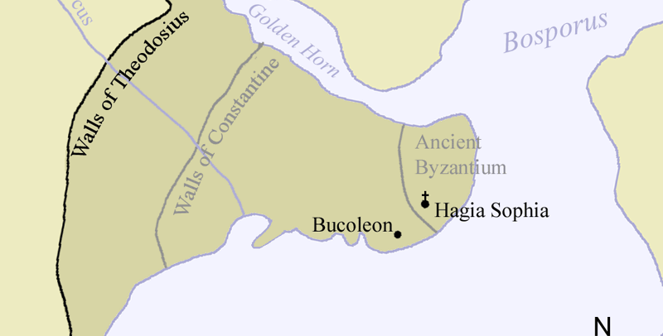
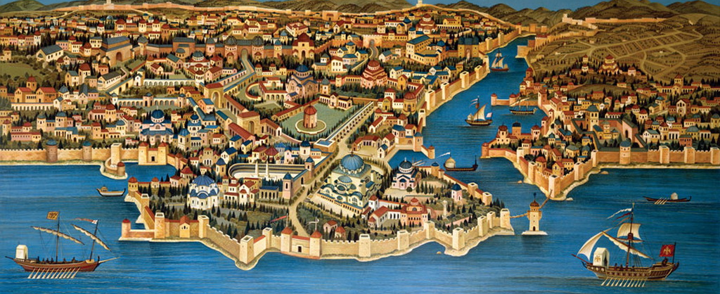
Konstantinopol
vzniklo na základech města Byzantion, centrum říše od roku 330
hlavní město říše po celou dobu jejího fungování do roku 1453
skvělá pozice (uprostřed tehdejší říše, křižovatka obchodních cest, přirozená pevnost)
kosmopolitní charakter
absence jiných větších center v říši
památky: hipodrom, paláce, chrám Hagia Sofia

Slide 4
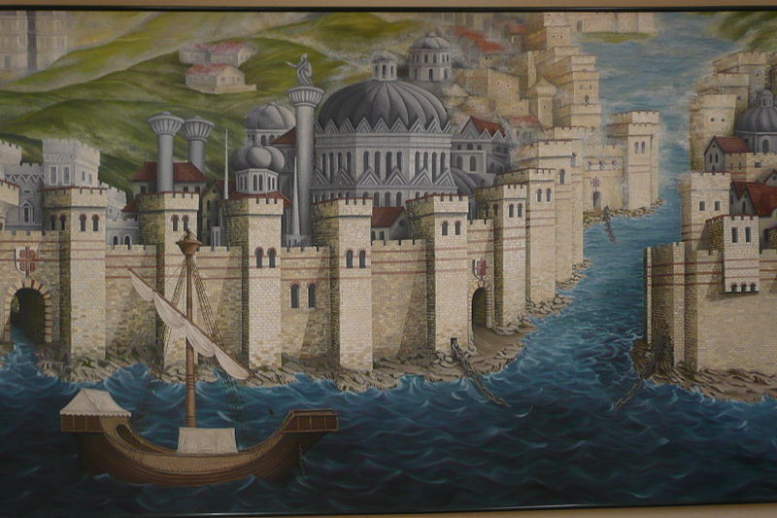
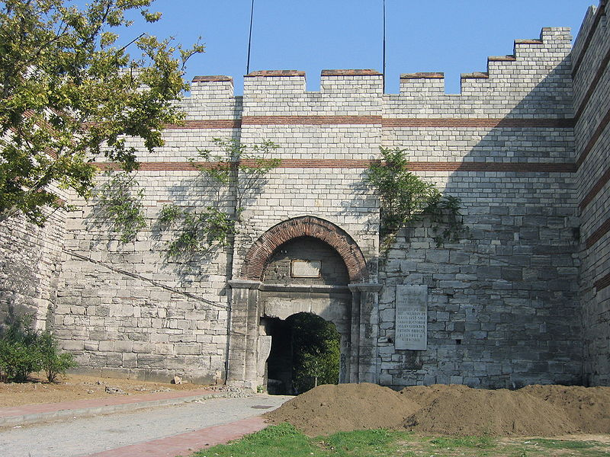
Konstantinopolské hradby
přirozená pevnost (Marmarské moře, Bospor, Zlatý roh)
řetěz
Konstantinovy hradby (4.stol), Theodosiánské hradby (5.stol.)
mnohokrát obléháno, dobyto až 1204 křižáky
Adrianopolská brána (vstup Mehmeda II. Do města)

Slide 5
Hranice Byzance https://images.app.goo.gl/3RMqV5euoy1XT4DQ9

Slide 6
Dějiny Byzance
Raně byzantské období (=pozdní antika) 330–625
330 císař Konstantin zasvětil Konstantinopol jako nové rezidenční město
395 rozdělení Římské říše na východní a západní
476 sesazení posledního západořímského císaře
Temné období byzantských dějin 7. stol. – pol. 9. stol.
625 konec vlády císaře Justiniána
843 císař Michael III. obnovení úcty ke svatým obrazům
Vrcholné období byzantských dějin 867–1261
867 nástup makedonské dynastie (Basileios I.)
1204–1261 doba Latinského panství
1261 nástup palailogovské dynastie (Michael VIII. Palaiologos)
Pozdní období byzantských dějin 1261–1453
1261 nástup palailogovské dynastie (Michael VIII. Palaiologos)
1453 dobytí Konstantinopole Mehmedem II. Dobyvatelem

Slide 7
Dějiny Byzance – raně byzantské období
formální jednota východní a západní části Římské říše do 5. stol.
postupný přerod východní části: větší ekonomický potenciál, důmyslná diplomacie, reformy vedoucí ke stabilitě říše (oddělení vojenské a správní složky, mincovní reforma, regulace řemeslné činnosti, rozvoj obchodu se sousedy)
rozkvět měst od 4. stol.
během 4. stol. ustavení křesťanství jako oficiálního náboženství, ale mnoho sporů (trinitární spory, christologické: nestoriáni, monofyzitismus)
451 chalkedonský koncil, přijato ortodoxní vyznání
Justinián (527–625)
nepřátelé: germánské kmeny, perská říše, Hunové, nomádi

Slide 8
Dějiny Byzance – temné období
7. stol. ekonomická krize (expanzivní politika, rozsáhlá stavební činnost, tributy pro zachován míru, morová pandemie)
důsledkem ztráta cca poloviny území, zpustošení měst, úpadek kulturního městského života, militarizace společnosti (města se mění v malé pevnosti, propojení vojenské a správní moci), omezení obchodu
8. a 9. stol. Ikonoklasmus (spor o uctívání svatých obrazů)
nepřátelé: Langobardi, Avaři, Slované, Peršané, Arabové, Bulhaři

Slide 9
Dějiny Byzance – vrcholné období
změny v zákonodárství, postupné zmenšování říše, ustanovení třídy mocných (dynatoi), narůstající podíl cizinců na řízení říše (žoldnéři, italští obchodníci)
náboženské misie (863 misie Cyrila a Metoděje na Velkou Moravu)
roztržky s latinským Západem (863 Fotiovo schisma, 1054 Kerullariovo schisma)
Makedonská renesance
křížové výpravy
1204–1261 doba Latinského panství
Basileios Veliký (867–886), Konstantin VII. Porfyrogennetos (913–959), Basileios II. Bulharobijce (976–1025), Alexios Komnenos (1081–1118)
nepřátelé: Arabové, Bulhaři, Rusové, Pečeněhové, Kumáni, Turci, účastníci křížových výprav

Slide 10
Dějiny Byzance – pozdní období
1261 panovník Nikajského císařství Michael VIII. Palaiologos dobyl Konstantinopol
další části bývalé říše zůstávají nezávislé
vnitřní spory o církevní unii se západem (hesychasmus, zelóti)
vleklá občanská válka
29. května 1453 Konstantinopol dobyla Mehmedem II.
Michael VIII. Palaiologos (1261–1282), Konstantin XI. Palaiologos (1448–1453)
nepřátelé: Turci, západní křesťané, Srbové

Slide 11
Pád Konstantinopole

Slide 12
Tři pilíře byzantského státu: státní zřízení
absolutní monarchie v čele s císařem
státní zřízení založeno na římském systému (organizace armády, hierarchicky strukturovaný byrokratický aparát, centrální role císařského dvora)
velká prostupnost mezi společenskými třídami
úzký vztah mezi hlavou státu (císař) a hlavou církve (patriarcha)

Slide 13
Římská vs. byzantská říše
příslušnost k byzantské říši není založena na národnostním principu
v byzantské literatuře se objevují 2 termíny:
Έλληνας – pohanský Řek, odkaz na slavnou antickou minulost
Ρωμαίοι – Římané, takto se označovali sami Byzantinci
v moderní řecké literatuře Ρωμιός, Ρωμιοσύνη – konotace (expresivita): dějinný vývoj, utrpení národa, křesťanství, národní hrdost
termín Byzanc = pozdější konstrukt (osvícenství)

Slide 14
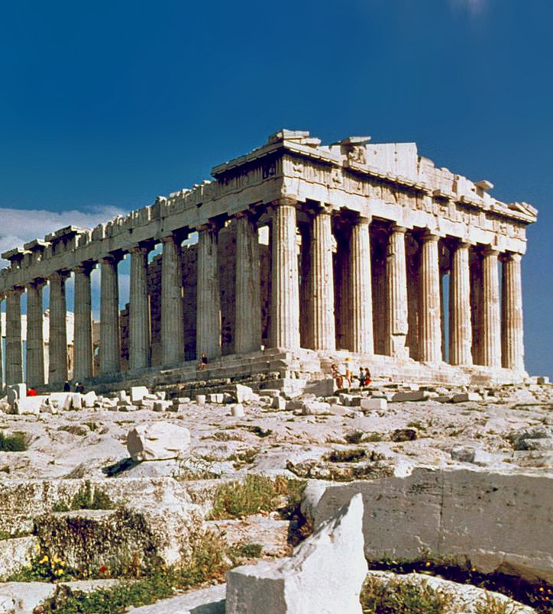
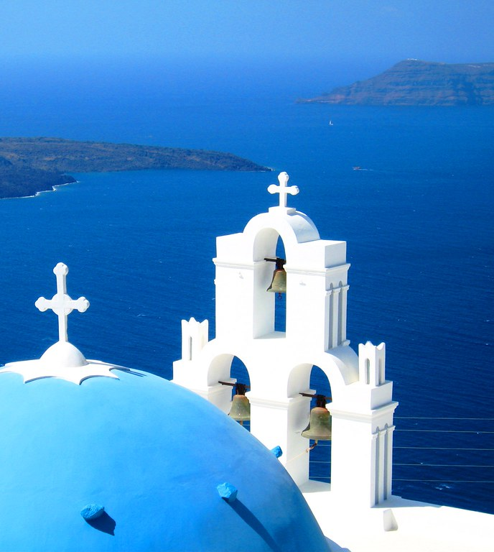
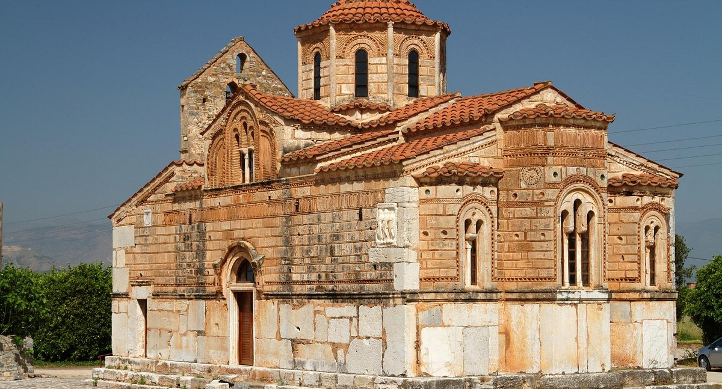
Tři pilíře byzantského státu: víra
ortodoxní křesťanství od 4. stol.
pohanské řecké náboženství stále součástí kulturního dědictví
patriarcha
misie k západním křesťanům v 9. stol.
vnitřní spory (trinitární, christologické, ikonoklasmus, unie s katolickou církví, hésychasmus)
vnější spory se západní církví (schizma)

Slide 15
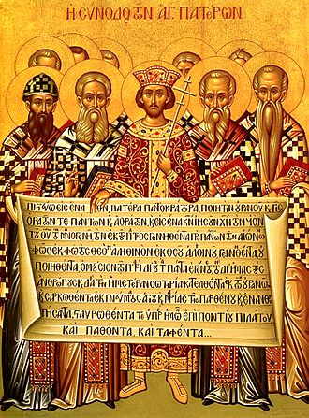
Nicejsko-konstantinopolské vyznání víry
Věřím v jednoho Boha, Otce všemohoucího, Stvořitele nebe i země, všeho viditelného i neviditelného. Věřím v jednoho Pána Ježíše Krista, jednorozeného Syna Božího, který se zrodil z Otce přede všemi věky: Bůh z Boha, Světlo ze Světla, Pravý Bůh z Pravého Boha, zrozený, nestvořený, jedné podstaty s Otcem, skrze něhož všechno je stvořeno.
Ikona zobrazující ustanovení nicejsko-konstantinopolské vyznání víry na Chalkedonském koncilu roku 451

Slide 16
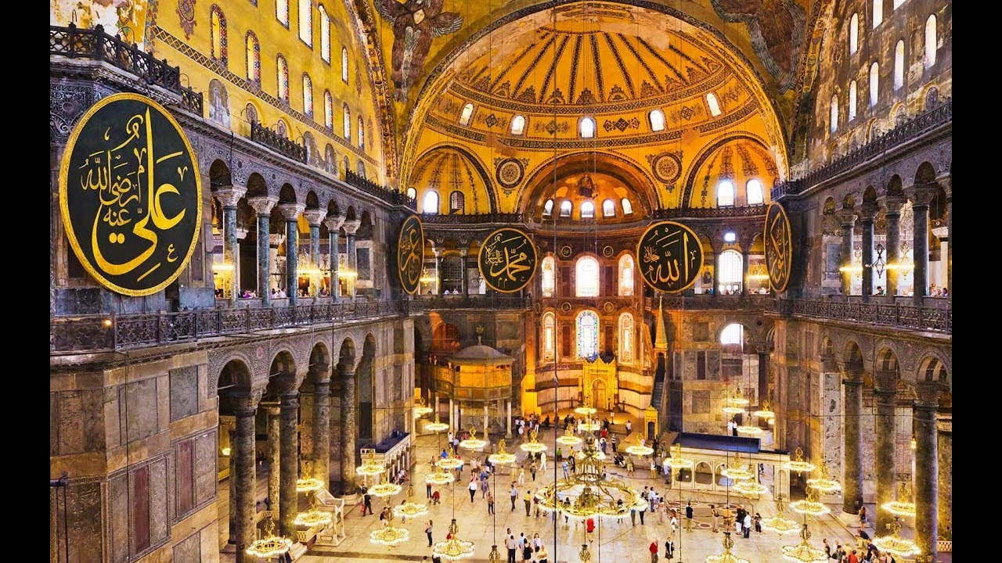
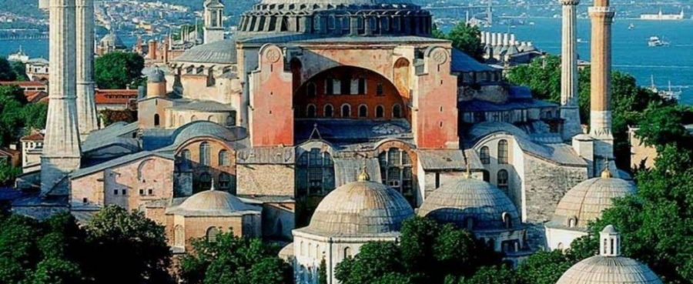
Hagia Sofia
Chrám Boží moudrosti v Konstantinopoli
až do 16. stol. největší a nejkrásnější křesťanský chrám
základy ze 4. stol., zničen během povstání a zemětřesením, obnoven Justiniánem I.
po pádu Konstantinopole roku 1453 změněn na mešitu

Slide 17
Tři pilíře byzantského státu: jazyk
Ῥέων ὁ χρόνος ἀκάθεκτα καὶ ἀεί τι κινούμενος παρασύρει καὶ παραφέρει πάντα τὰ ἐν γενέσει καὶ ἐς βυθὺ ἀφανείας καταποντοῖ ὅπου μὲν οὐκ ἄξια λιθιου πράγματα, ὅπου δὲ μεγάλα τε καὶ ἄξια μνήμης, καὶ τά τε ἄδηλα φύων κατὰ τὴν τραγῳδίαν καὶ τὰ φανέντα ἀποκρυπτόμενος.
Τον πρωτογνώρισα στον Πειραιά. Είχα κατέβει στο λιμάνι να πάρω το βαπόρι για την Κρήτη. Κόντευε να ξημερώσει. Έβρεχε. Φυσούσε δυνατή σοροκάδα κι έφταναν οι πιτσιλιές της θάλασσας στο μικρό καφενεδάκι.
ὅτι μὲν ὑμεῖς, ὦ ἄνδρες Ἀθηναῖοι, πεπόνθατε ὑπὸ τῶν ἐμῶν κατηγόρων, οὐκ οἶδα: ἐγὼ δ᾽ οὖν καὶ αὐτὸς ὑπ᾽ αὐτῶν ὀλίγου ἐμαυτοῦ ἐπελαθόμην, οὕτω πιθανῶς ἔλεγον. καίτοι ἀληθές γε ὡς ἔπος εἰπεῖν οὐδὲν εἰρήκασιν.

Slide 18
Tři pilíře byzantského státu: jazyk
Ῥέων ὁ χρόνος ἀκάθεκτα καὶ ἀεί τι κινούμενος παρασύρει καὶ παραφέρει πάντα τὰ ἐν γενέσει καὶ ἐς βυθὺ ἀφανείας καταποντοῖ ὅπου μὲν οὐκ ἄξια λιθιου πράγματα, ὅπου δὲ μεγάλα τε καὶ ἄξια μνήμης, καὶ τά τε ἄδηλα φύων κατὰ τὴν τραγῳδίαν καὶ τὰ φανέντα ἀποκρυπτόμενος.
Anna Komnena, Alexias
Τον πρωτογνώρισα στον Πειραιά. Είχα κατέβει στο λιμάνι να πάρω το βαπόρι για την Κρήτη. Κόντευε να ξημερώσει. Έβρεχε. Φυσούσε δυνατή σοροκάδα κι έφταναν οι πιτσιλιές της θάλασσας στο μικρό καφενεδάκι.
Nikos Kazantzakis, Alexis Zorbas
ὅτι μὲν ὑμεῖς, ὦ ἄνδρες Ἀθηναῖοι, πεπόνθατε ὑπὸ τῶν ἐμῶν κατηγόρων, οὐκ οἶδα: ἐγὼ δ᾽ οὖν καὶ αὐτὸς ὑπ᾽ αὐτῶν ὀλίγου ἐμαυτοῦ ἐπελαθόμην, οὕτω πιθανῶς ἔλεγον. καίτοι ἀληθές γε ὡς ἔπος εἰπεῖν οὐδὲν εἰρήκασιν.
Platón, Obrana Sókratova

Slide 19
Individuální styl autorů
spojení antického pohanského odkazu a křesťanství
koexistence původních i nových žánrů (oslavná řeč x homilie)
časté citace ze známých děl
různé stylistické úrovně děl dle příležitosti vzniku díla, erudice autora, postavení recipientů (historiografie x mnišská kronika)
metafrasis (přepisování děl do nižšího či vyššího stylu)

Slide 20
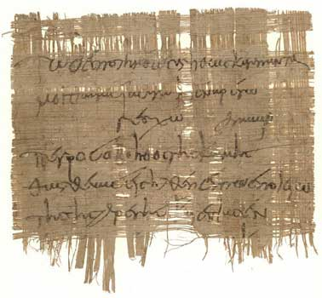
Uchovávání textů - papyrus
6. stol. n.l.
soukromý dopis psaný řecky
Oxyrynchos, Egypt

Slide 21
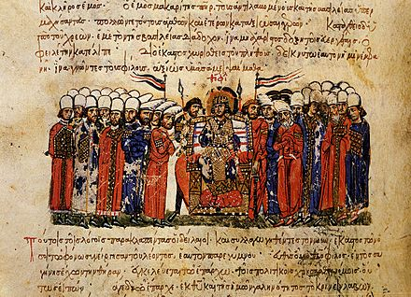
Uchovávání textů - pergamen
12. století
Ioannes Skylitzes, Synopsis historion
iluminovaný manuskript Madridský Skylitzes

Slide 22
Uchovávání textů
I. Zaznamenání textu na papyrus či pergamen
edice (text bez mezer, bez interpunkce, zprvu jen velká písmena)
II. Uchování díla jako součást jiného díla
slovníky
korespondence
výpisky z četby

Slide 23
Zdroje informací
I. Písemné prameny
historiografie: císařský dvůr, zahraniční a vojenské otázky
životopisy svatých (hagiografie): informace z běžného života
právní literatura a sbírky zákonů: informace o správním a hospodářském vývoji
soukromé a správní dokumenty: dopisy, účty, smlouvy, inventáře aj.
církevní prameny: akta církevních koncilů, typika aj.

Slide 24
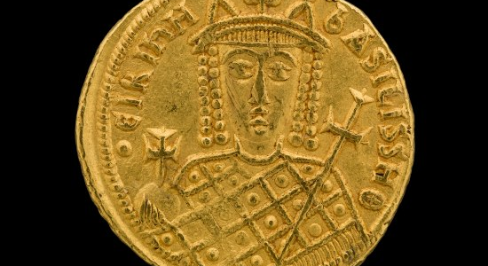
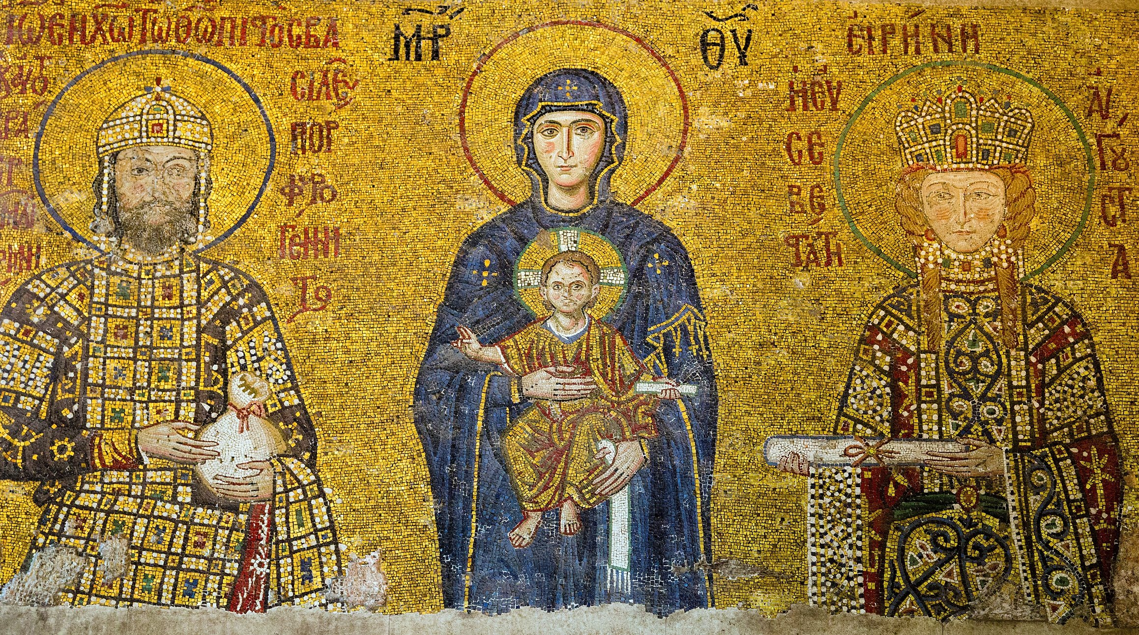
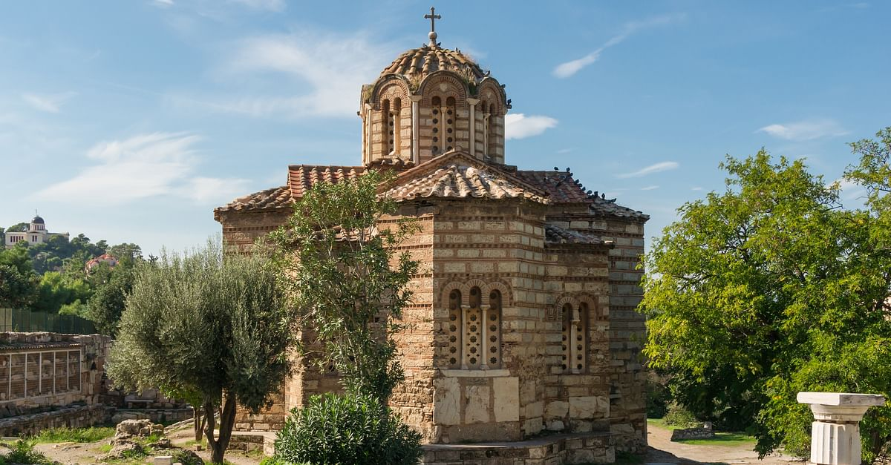
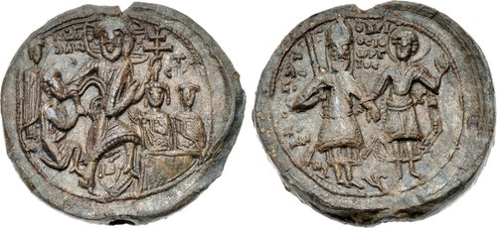

Slide 25
Zdroje informací
II. Hmotné prameny
mince, pečetě
architektura, fresky, mozaiky, reliéfy aj.
III. Prameny zahraniční provenience

Slide 26
Bibliografie
Dostálová, R. Byzantská vzdělanost. Praha: Vyšehrad, 2003.
Vavřínek, V., & Balcárek, P. Encyklopedie Byzance. Praha: Libri, 2011.
Zástěrová, B. Dějiny Byzance. Praha: Academia, 1992.
Kazhdan, A. P., The Oxford Dictionary of Byzantium. New York and Oxford: Oxford University Press, 1991.
Papaioannou, S. The Oxford Handbook of Byzantine Literature. New York and Oxford: Oxford University Press, 2021.

